Slide 1
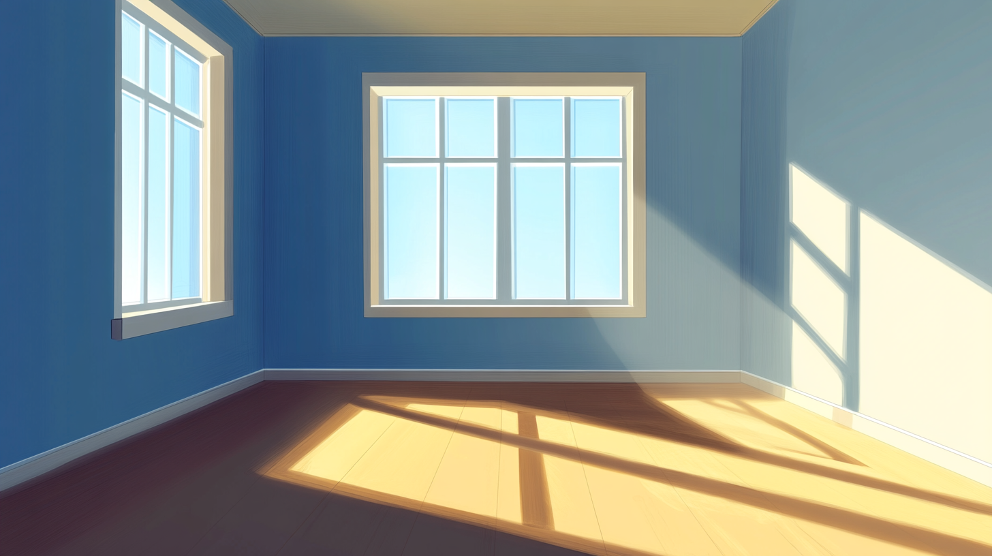



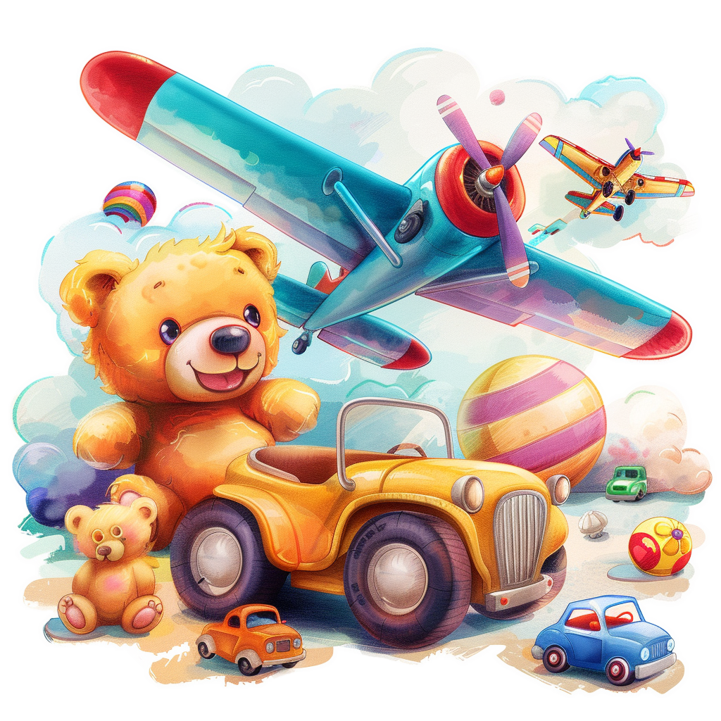

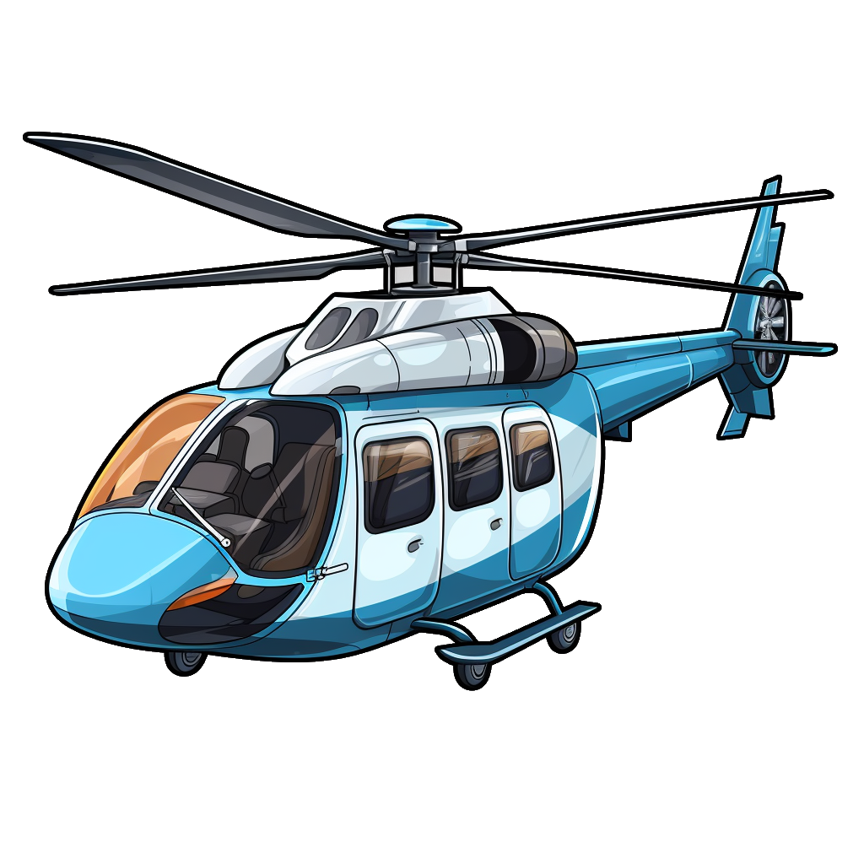



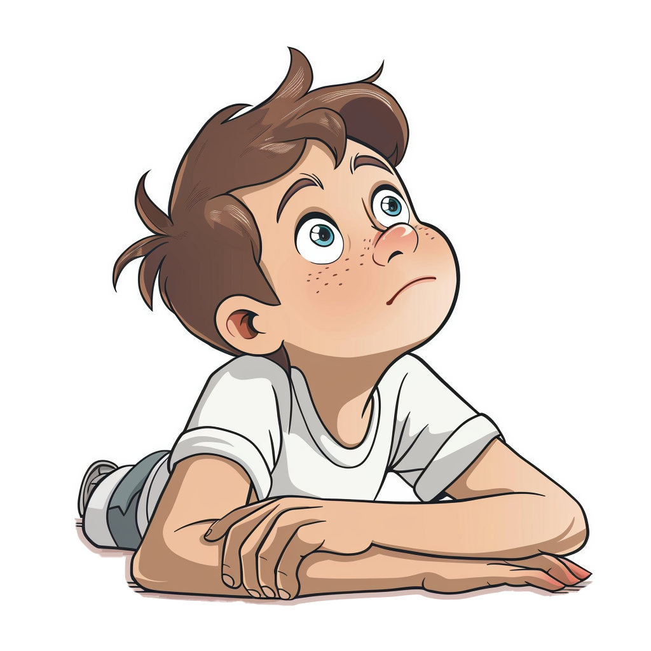



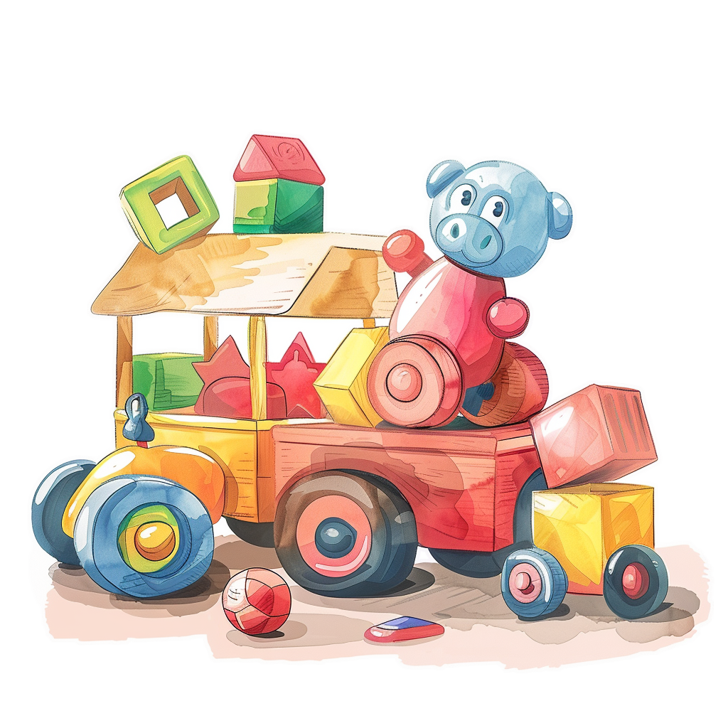

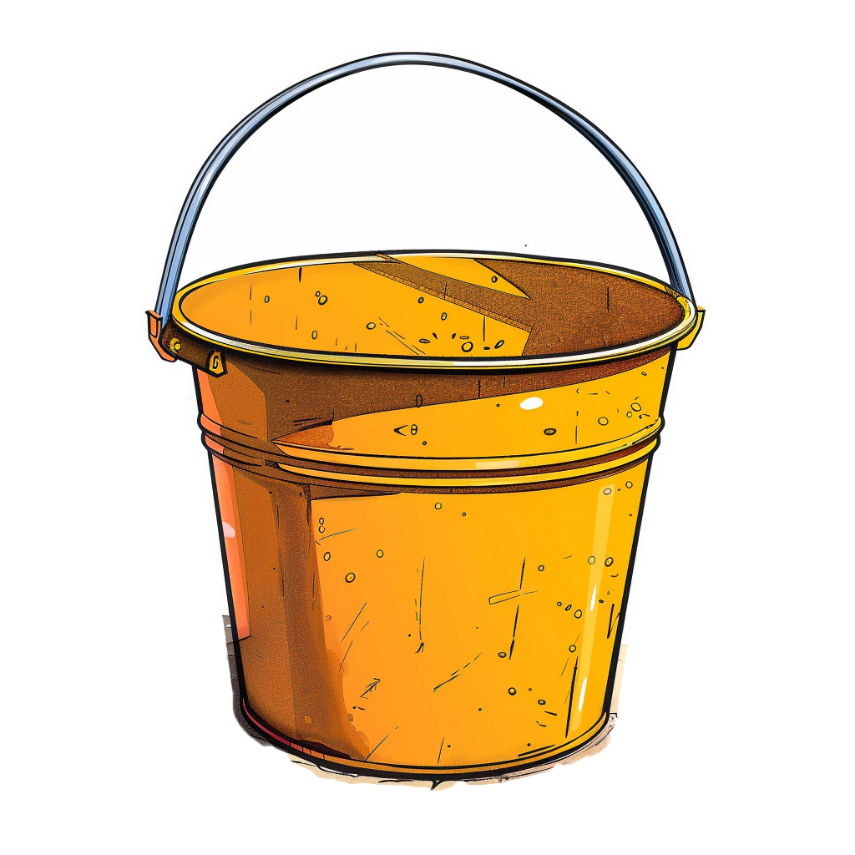
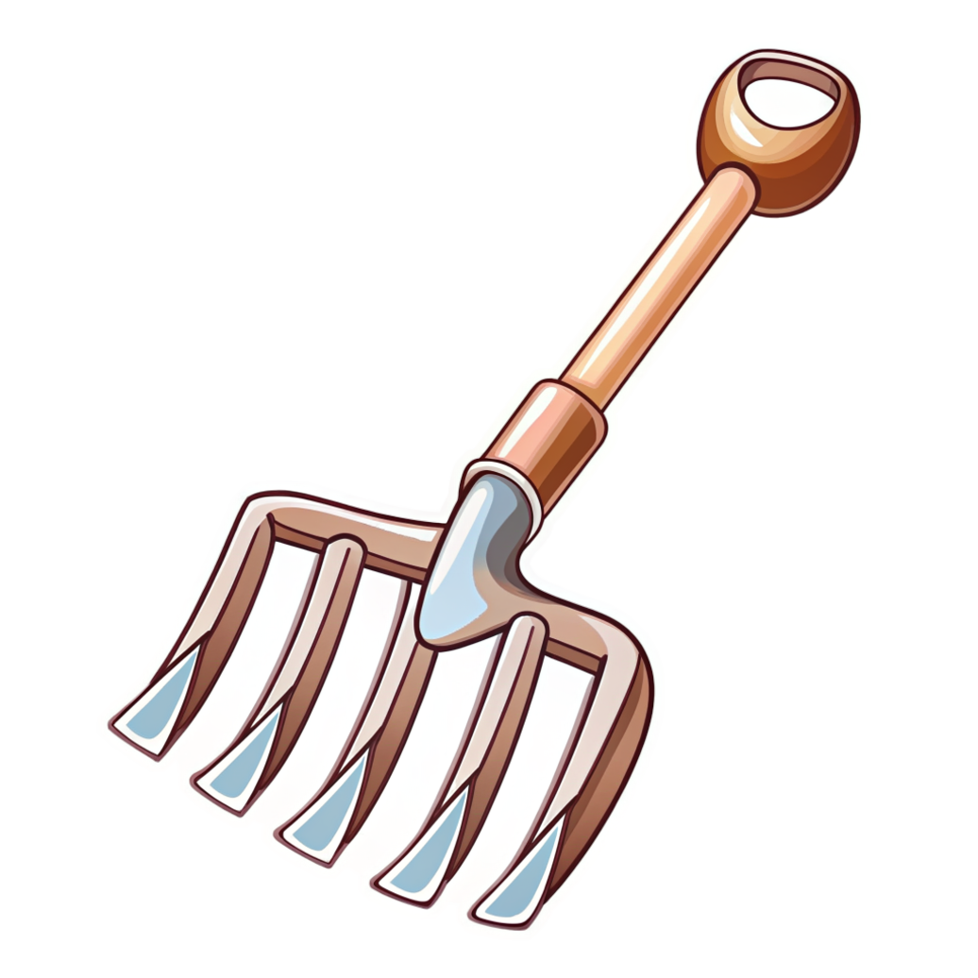


?
У меня есть игрушечный вертолёт, паровоз, рогатка, фигурка динозавра и даже игрушечное ведерко с граблями. Но самая моя любимая игрушка это ракета.
Однажды ракета потерялась. Я очень расстроился и начал перебирать все свои игрушки. Но ракеты всё нет.
Ракету мне подарили родители на день рождения!
Привет, меня зовут Рома. Я очень люблю играть в разные игрушки.
Посмотрю я под кроватью. Вот и нашлась моя ракета!
Как ты думаешь, где может быть моя ракета?

